Slide 1
আজকের পাঠে তোমাদের -----
স্বাগত

Slide 2
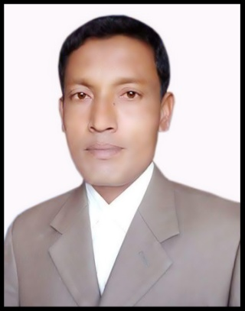
পরিচিতি
মহিবুর রহমান
সহকারি শিক্ষক
রসুলপুর সরকারি প্রাথমিক বিদ্যালয়।আজমিরী গঞ্জ ,হবি গঞ্জ
মোবাঃ ০১৭২৬৪২৮৭৪৪ ।
শ্রেণিঃ চতুর্থ
বিষয়ঃ বাংলাদেশ ও বিশ্ব পরিচয়
অধ্যায়ঃ ৭
পাঠঃ চাকরিজীবী

Slide 3
শিখনফল
⇦⇦⇦⇦⇦⇦⇦⇦⇦⇦⇦
এ পাঠ থেকে শিক্ষার্থীরা ...........................
৬.২.২বিভিন্ন পেশাজীবীর গুরুত্ব উল্লেখ করতে পারবে
৬.৩.২ দুই তিন ধরনের পেশাজীবীর কাজের বর্ণনা দিতে পারবে ।

Slide 4
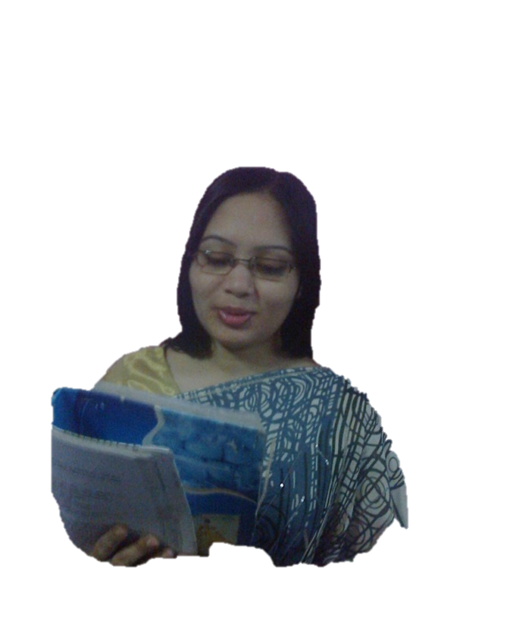
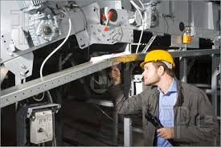
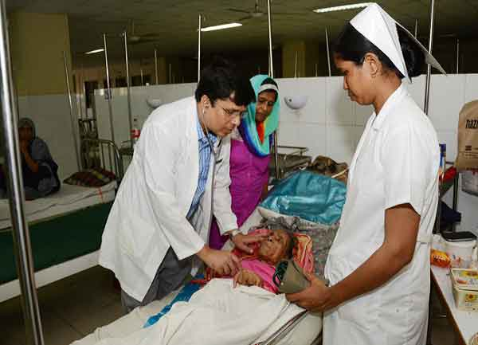
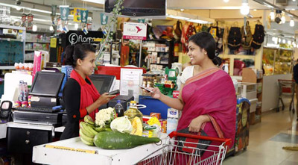
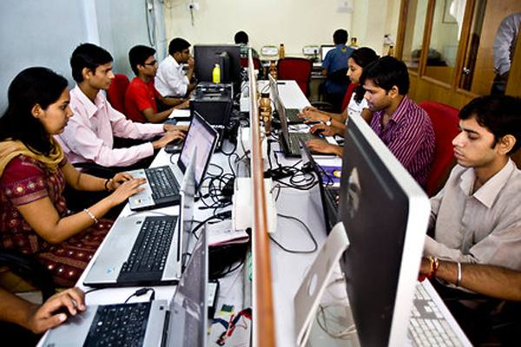
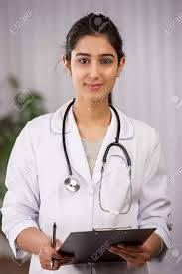
পূর্বজ্ঞান যাচাই
পেশা কী?
জীবিকা নির্বাহের জন্য যে কাজটি করা হয় সেটি পেশা।
তোমরা কী কী পেশাগত কাজ সুর্ম্পকে জান তা বল।
প্রকৌশলী
শিক্ষক
ডাক্তার
ব্যবসায়ী
অফিস কর্মি
নার্স

Slide 5
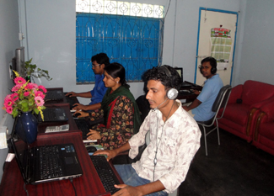
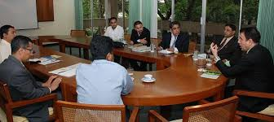
আজকের পাঠ
চাকরিজীবী

Slide 6
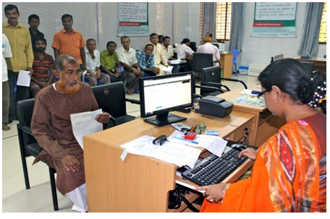
ছবির মাধ্যমে আলোচনা
অফিস কর্মি কী কাজ করে?
মানুষের বিভিন্ন প্রয়োজনে তথ্য সরবরাহ করে সাহায্য করেন। অফিসের নানা কাজে তারা প্রয়োজনে কম্পিউটার ও ইন্টারনেট ব্যবহার করে থাকেন।

Slide 7
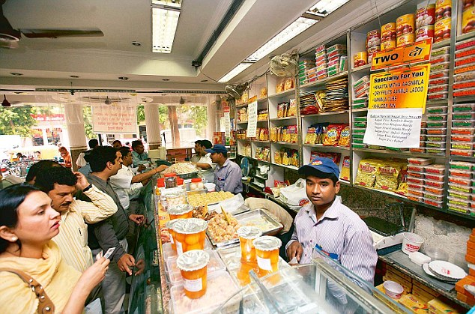
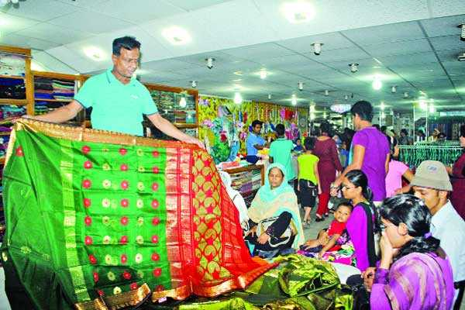
ব্যবসায় ও বিক্রয় ব্যবস্থাপনা
ছবিতে কী দেখা যাচ্ছে?
দোকানে পণ্য ক্রয়-বিক্রয় করছে।
দোকানে ও মার্কেটে অনেক মানুষ চাকরি করে ।

Slide 8
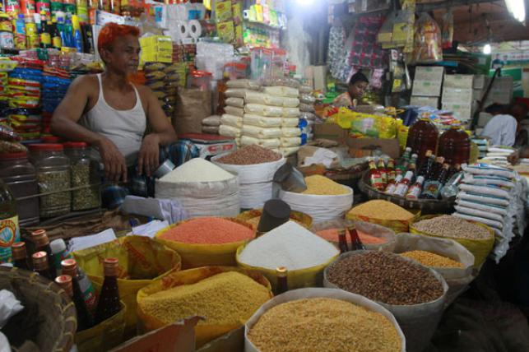
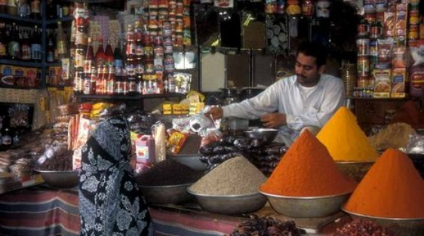
বড় ব্যবসায়ীরা বিদেশে থেকে পণ্য আমদানি করেন এবং বিদেশে পণ্য রপ্তানি করেন।এ সকল প্রতিষ্ঠানে অনেক লোক চাকরি করেন।

Slide 9
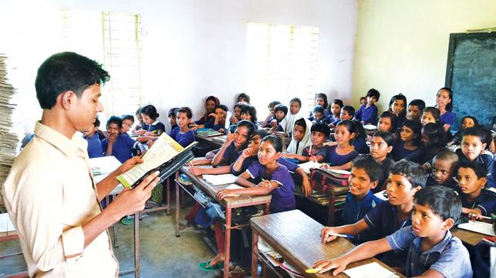
অন্যান্য পেশাজীবী
শিক্ষক কি করেন?
শিক্ষক আমাদের শিক্ষাদান করেন।
প্রকৌশলীর কাজ কী?
প্রকৌশলী দালান, সড়ক ও সেতু তৈরি করেন।

Slide 10
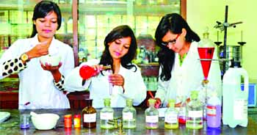
ওষুধ তৈরি করছে।
ছবির মানুষ গুলো কি করছে?
যারা ওষুধ তৈরি করে তাদের কে কি বলে?
ফার্মাসিস্ট ।
ফার্মাসিস্ট আমাদের সুস্থ রাখাতে ওষধ তৈরি করেন।
ডাক্তার কী করেন?
ডাক্তার আমাদের চিকিৎসা সেবা দান করেন।

Slide 11
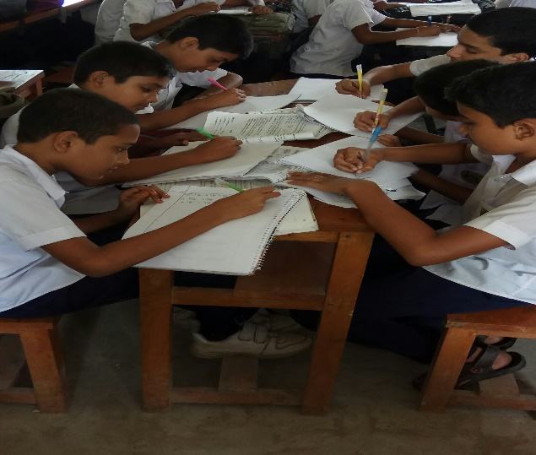
জোড়ায় কাজ
নিচের দেওয়া প্রতিষ্ঠান গুলোতে কোন কোন পেশাজীবী কাজ করেন তা লেখ।
বিদ্যালয় | হাসপাতাল | অফিস

Slide 12
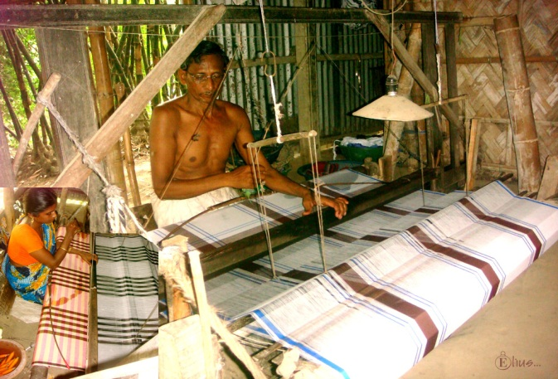
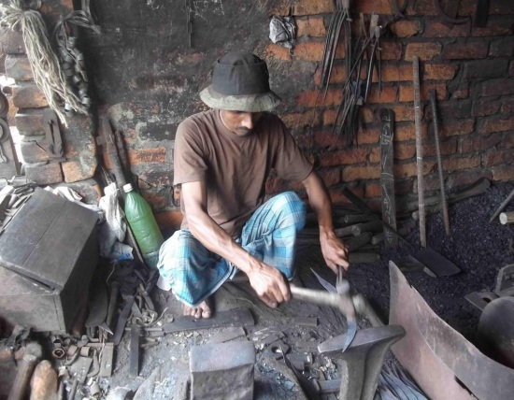
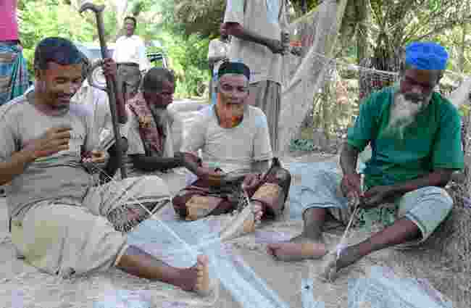
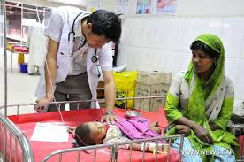
কোনো মানুষ তার যাবতীয় কাজ একা করতে পারেনা। নানা প্রয়োজনে মানুষ পরস্পরের ওপর নির্ভরশীল। তাই সমাজে সব পেশাই মর্যদার অধিকারী। শ্রমকে আমরা শ্রদ্ধা করব।

Slide 13
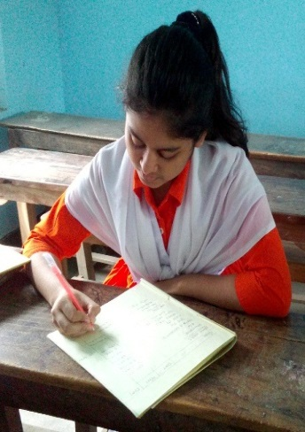
একক কাজ
কর্মস্থলের সাথে বিভিন্ন পেশার মিল কর।
ডাক্তার | দোকান
বিক্রেতা | বিদ্যালয়
ব্যবস্থাপক | গবেষণাগার
শিক্ষক | হাসপাতাল
বিজ্ঞানী | অফিস

Slide 14
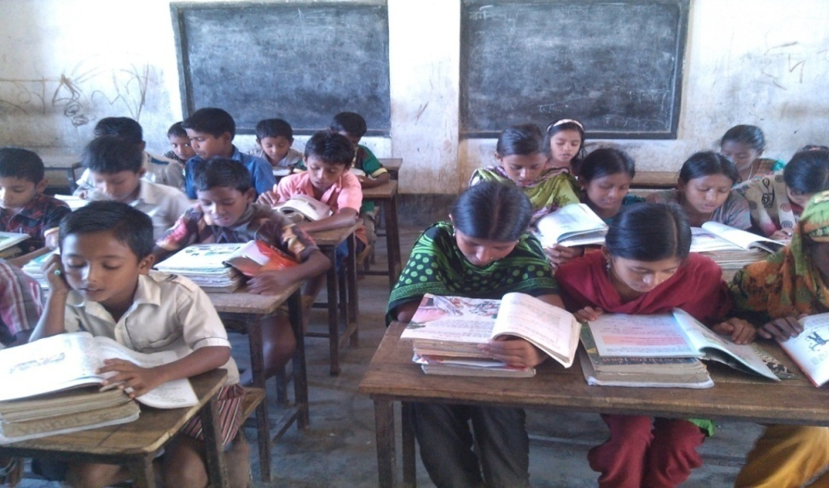
পাঠ্য বইয়ের সাথে সংযোগ সাধন
তোমাদের বাংলাদেশ ও বিশ্বপরিচয় বইয়ের ৩৪ ও ৩৫নং পৃষ্ঠা খোলে নিরবে পড়।

Slide 15
সঠিক উত্তরটি বোর্ডে এসে লেখঃ
উত্তরের অপশনগুলোতে ক্লিক করুন
সঠিক উত্তর
মূল্যায়ন
সঠিক উত্তর
আবার চেষ্টা কর
আবার চেষ্টা কর
আবার চেষ্টা কর
আবার চেষ্টা কর
আবার চেষ্টা কর
আবার চেষ্টা কর
(১ ) বিদেশ থেকে পণ্য আমদানি করেন কে ?
(ক) বিচারক
(খ) আইনজীবী
✓
(গ) পুলিশ
(ঘ) ব্যবসায়ী
(২) প্রকৌশলী কি করেন?
(ক) ব্যবসায়ী করেন
(খ) শিক্ষাদান করেন
✓
(গ) বিচারক করেন
(ঘ) সড়ক ও সেতু তৈরি করেন

Slide 16
মূল্যায়ন
হাসপাতালে কোন ধরনের পেশাজীবীরা কাজ করেন?
সকল পেশার মানুষের সাথে আমাদের কেমন আচরণ করা উচিত?
কোন কাজটিকে তোমার সবচেয়ে কঠিন মনে হয়?
তুমি ভবিষ্যতে কোন পেশায় কাজ করতে চাও?
শিক্ষক কি করেন?

Slide 17
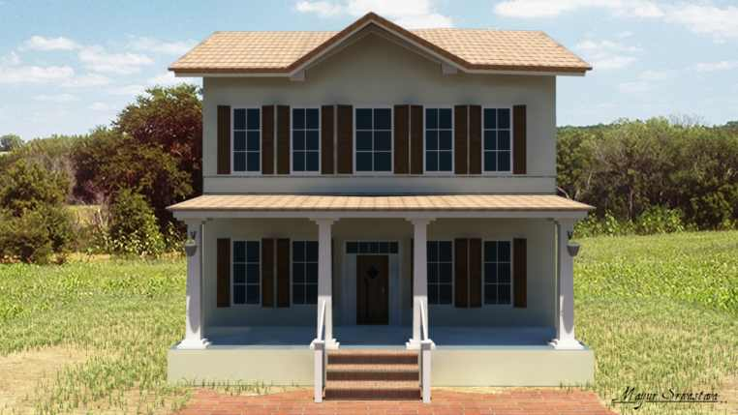
বাড়ির কাজ
তোমাদের জানা আরোও তিনটি পেশার নাম ও তাঁরা কে কী কাজ করেন তা লিখে আনবে ।

Slide 18
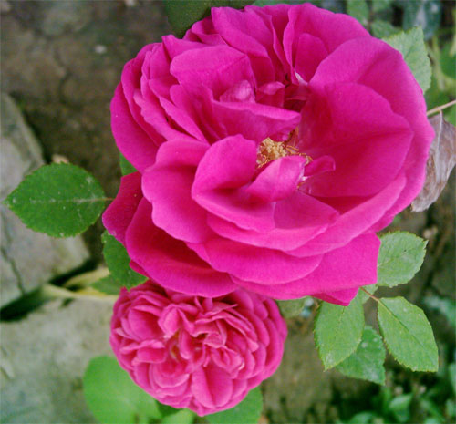
পাঠ সমাপ্তি
সবাইকে ধন্যবাদ

